Slide 1
Thứ ba, ngày 4 tháng 2 năm 2025
Tiếng Việt
Đọc: Rừng xuân
Theo Ngô Quân Miện

Slide 3
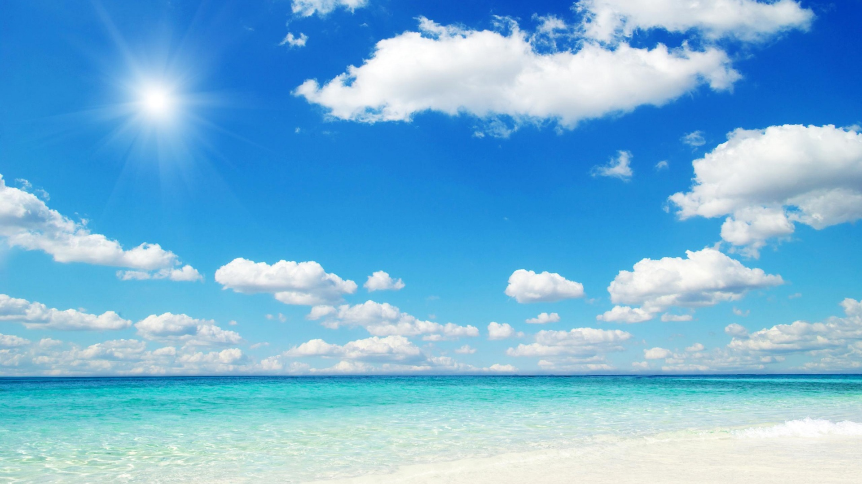
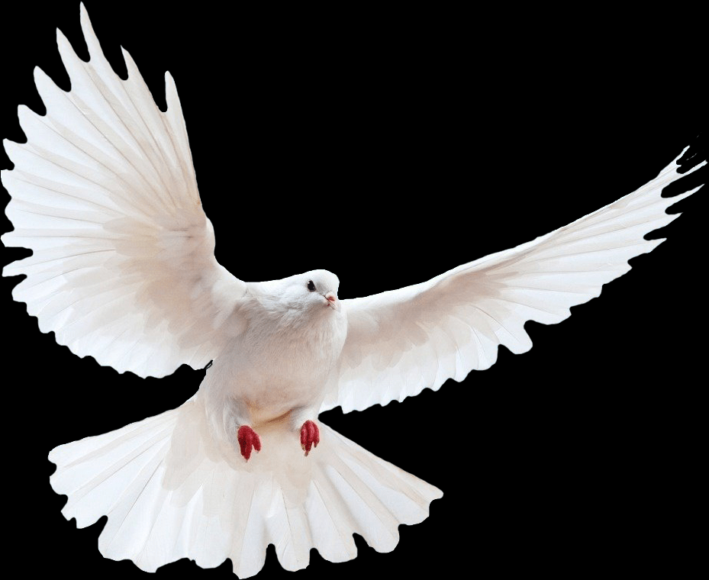
Nêu hiểu biết của em về màu sắc của bầu trời
Notes:
Trả lời xong bấm vào con ong ở trên để về slide mảnh ghép. Silde mảnh ghép tự động mất số.

Slide 4
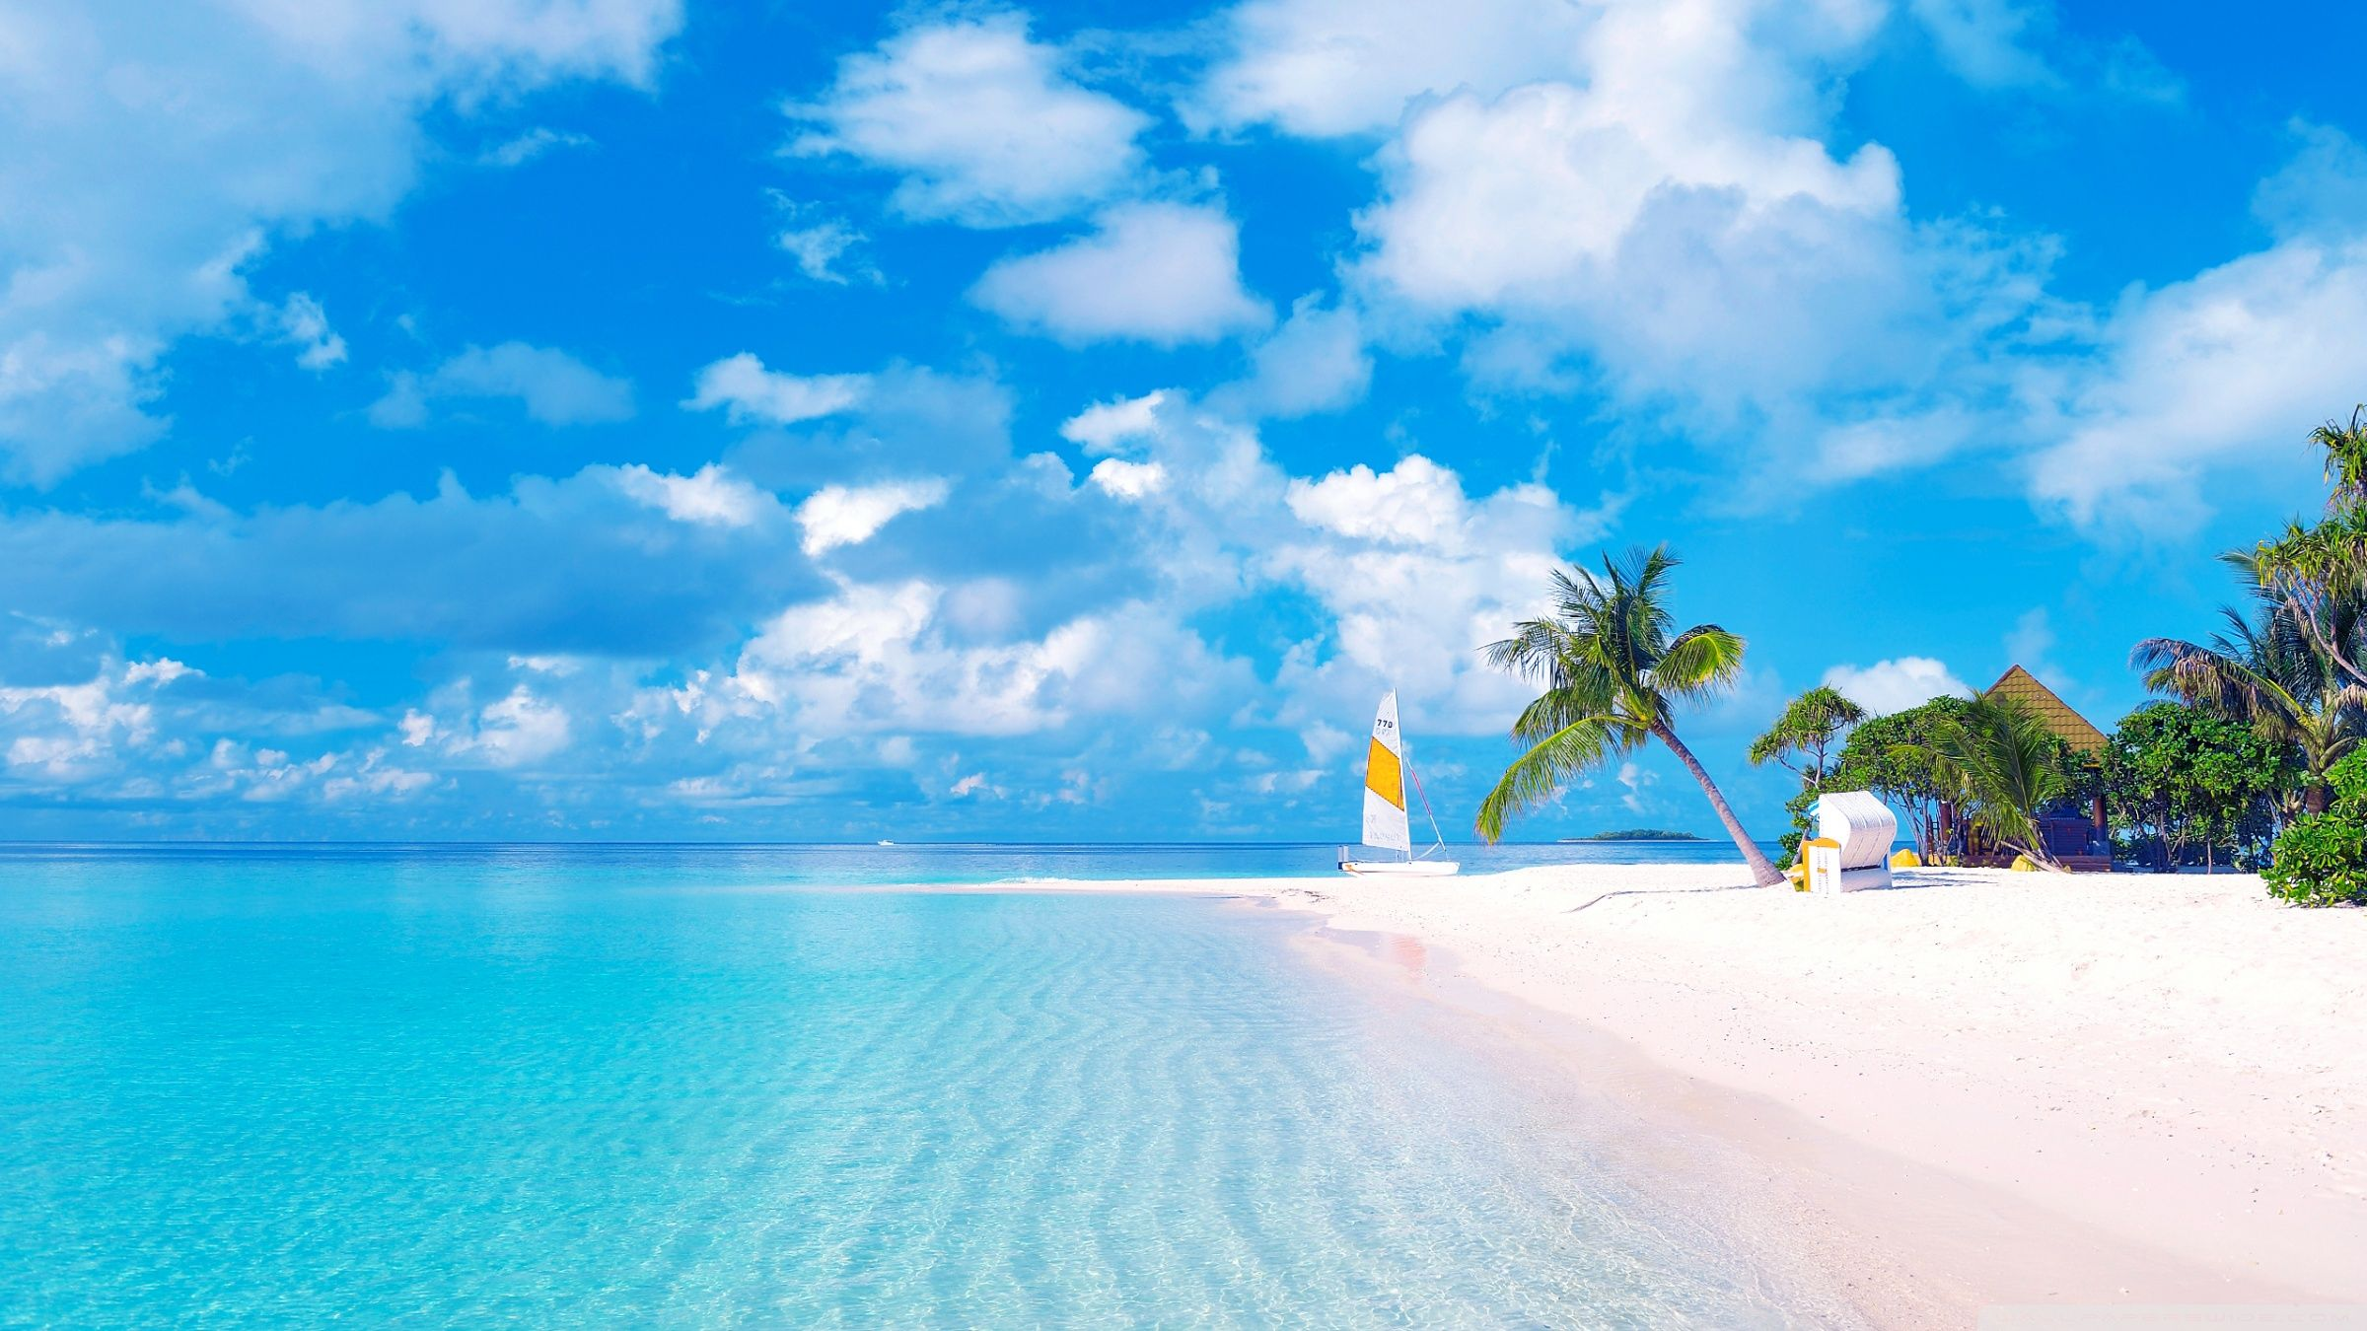
Nêu hiểu biết của em về màu sắc của biển cả
Notes:
Trả lời xong bấm vào con ong ở trên để về slide mảnh ghép. Silde mảnh ghép tự động mất số.

Slide 5
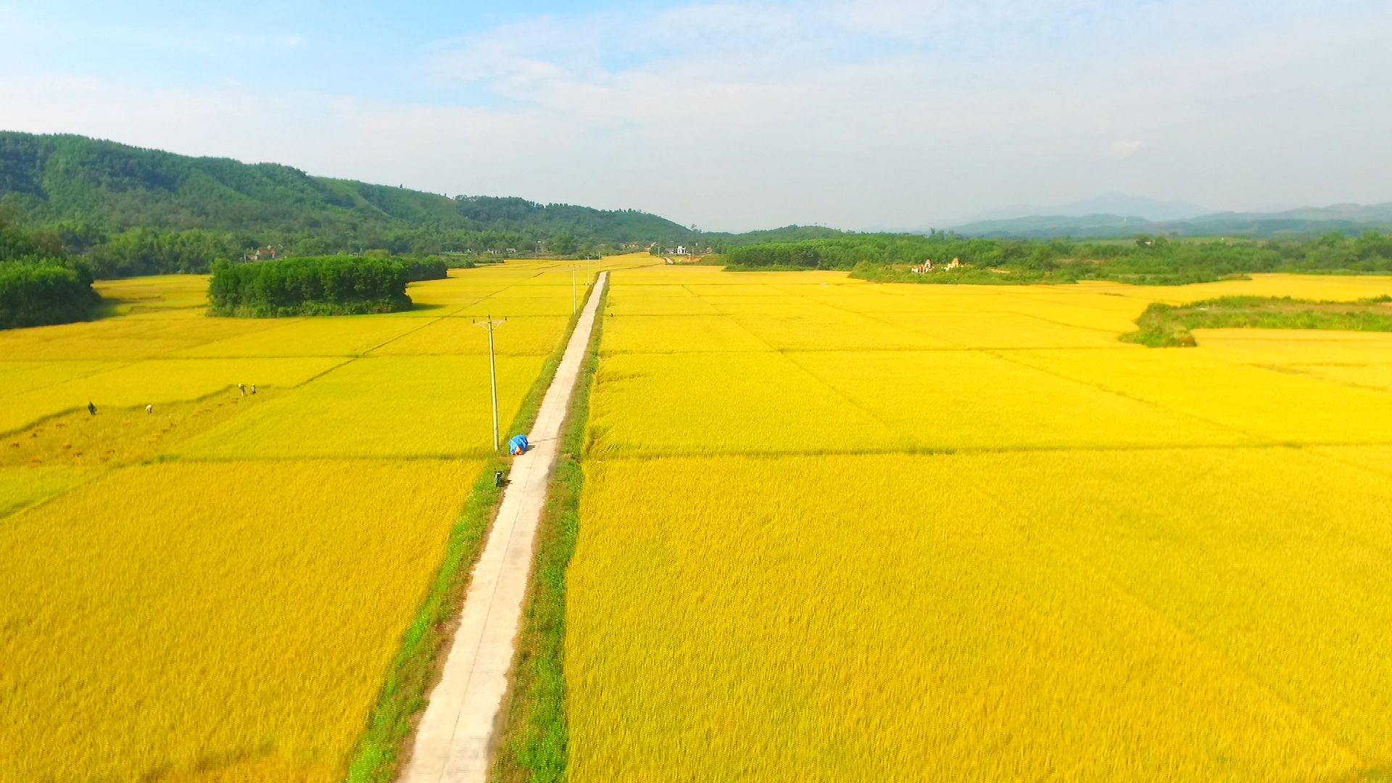
Nêu hiểu biết của em về màu sắc của đồng lúa
Notes:
Trả lời xong bấm vào con ong ở trên để về slide mảnh ghép. Silde mảnh ghép tự động mất số.

Slide 6
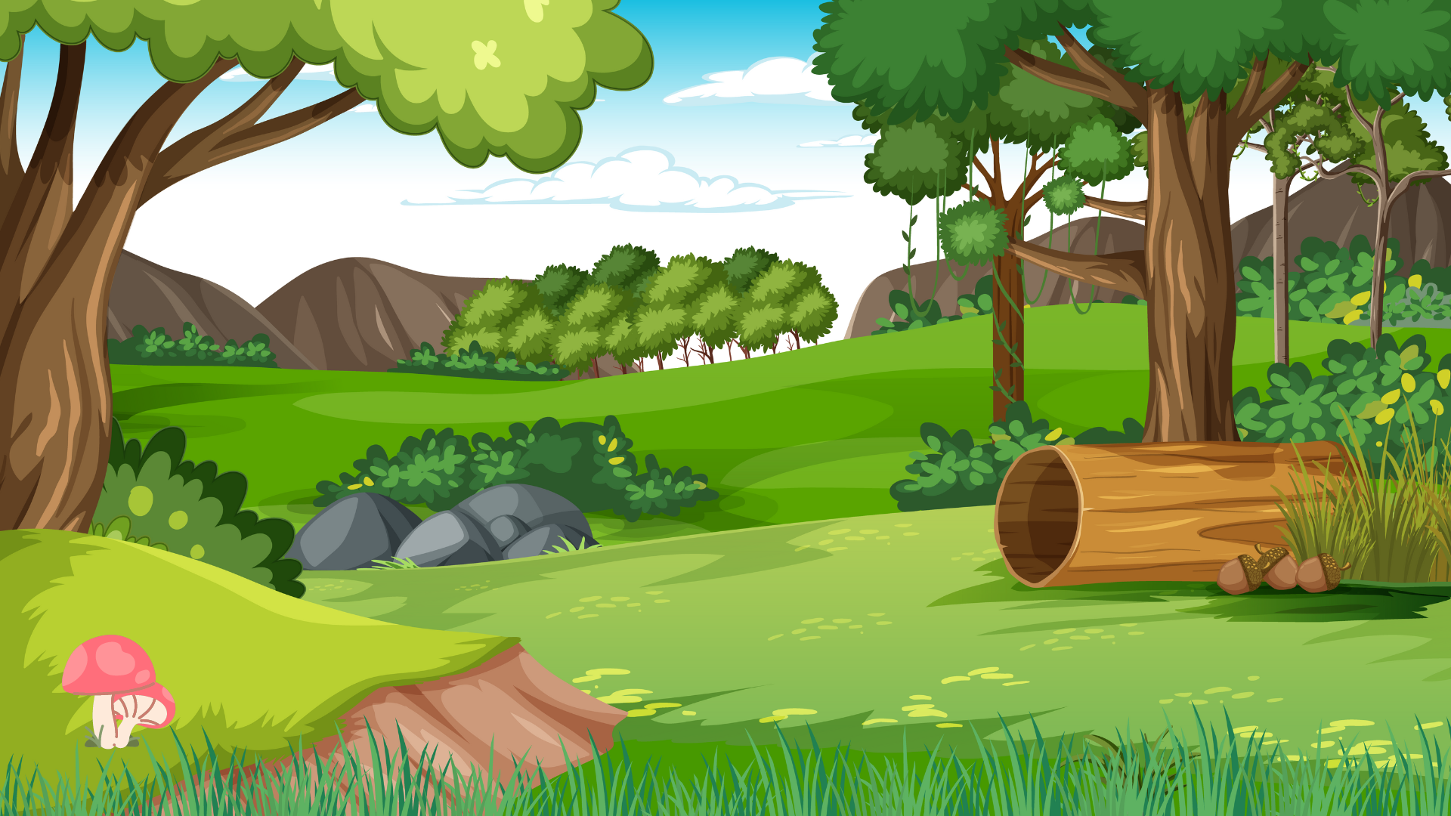
Nêu hiểu biết của em về màu sắc của rừng
Notes:
Trả lời xong bấm vào con ong ở trên để về slide mảnh ghép. Silde mảnh ghép tự động mất số.

Slide 7
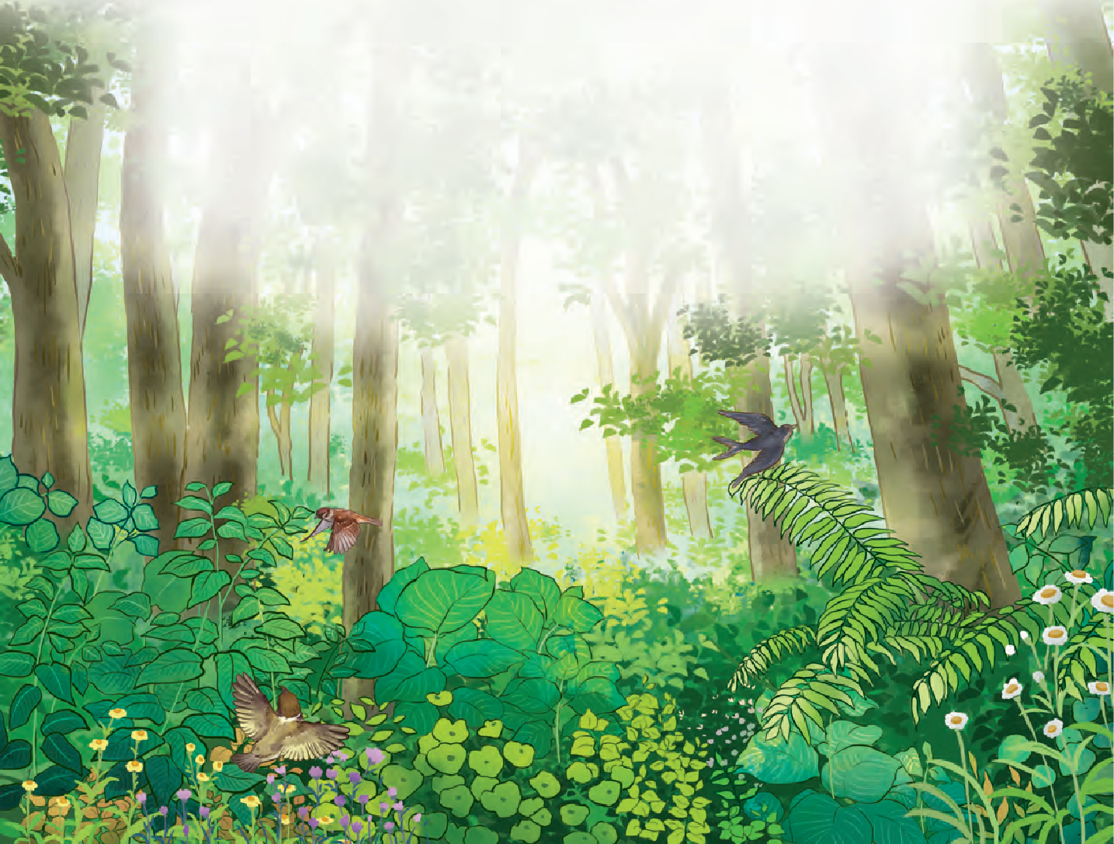
Quan sát và miêu tả bức tranh dưới mảnh ghép

Slide 8
Luyện đọc thành tiếng

Slide 9
bụ bẫm
Luyện đọc
từ khó
lá ngoã non
huyền ảo
toé

Slide 10
Chia đoạn
Đoạn 1: Từ đầu đến “cây chùm bao”.
Đoạn 4: Phần còn lại.

Slide 11
Luyện đọc
câu dài
Những lá sưa mỏng tang và xanh rờn như một thứ lụa xanh màu ngọc thạch với những chùm hoa li ti và trắng như những hạt mưa bay.

Slide 12
Nắng đậm dần lên chiếu qua các tầng lá đủ màu sắc rọi xuống tạo ra một vùng ánh sáng mờ tỏ chỗ lam, chỗ hồng, có chỗ nắng chiếu vào những hạt sương toé lên những tia ngũ sắc ngời ngời như ta nhìn qua những ống kính vạn hoa.
Luyện đọc
câu dài

Slide 15
Luyện đọc hiểu

Slide 16
1. Mỗi loại lá cây đóng góp gì cho “ngày hội của màu xanh”?
thoáng một chút xanh
mỏng tang và xanh rờn, như một thứ lụa xanh màu ngọc thạch
còn non, to như cái quạt lọc ánh sáng xanh mờ
xanh sẫm đậm đặc.

Slide 17
Ngoài màu xanh, rừng xuân còn được miêu tả với những màu sắc nào?
Màu nâu hồng của những mầm cây bụ bẫm chưa có đủ chất diệp lục; những lá cời non mới thoáng một chút xanh vừa ra khỏi màu nâu vàng; những chùm hoa sưa li ti và trắng như những hạt mưa bay; những đốm lá già còn rớt lại đỏ như những viên hồng ngọc; những chiếc lá già đốm vàng, đốm đỏ, đốm tím; những chùm hoa lại vàng lên chói chang như những ngọn lửa;…

Slide 18
Rút ý đoạn 1
Khu rừng mùa xuân như một ngày hội màu xanh với nhiều sắc độ đậm nhạt.

Slide 19
Lá sưa và lá ngoã được so sánh với sự vật nào? Cách so sánh ấy có gì thú vị?
Lụa xanh
Cái quạt
Cách so sánh giúp sự vật trở nên sống động, gần gũi, dễ hình dung và có nét đặc trưng riêng biệt.

Slide 20
Vì sao nắng chiếu qua các tầng lá lại tạo nên bầu ánh sáng huyền ảo?
Vì ánh nắng rọi xuống tạo ra vùng ánh sáng mờ tỏ chỗ lam, chỗ hồng, có chỗ nắng chiếu vào những hạt sương toé lên những tia ngũ sắc ngời ngời như ta nhìn qua những ống kính vạn hoa, khiến bầu ánh sáng trở nên huyền ảo, diệu kì.

Slide 21
Rút ý đoạn 2
Bầu ánh sáng huyền ảo của khu rừng.

Slide 22
5. Nêu cảm nghĩ của em về rừng xuân được tả trong bài.
Rừng xuân được tả trong bài thật đẹp, tràn ngập màu xanh với các sắc độ đậm nhạt khác nhau, nhờ cách miêu tả khéo léo, sinh động của tác giả mà khi đọc ta cứ ngỡ cả khu rừng như đang hiện ra trước mắt.

Slide 23
Ý chính của bài
Ý chính: Ca ngợi cảnh đẹp của thiên nhiên, đất trời khi vào xuân.

